Slide 1
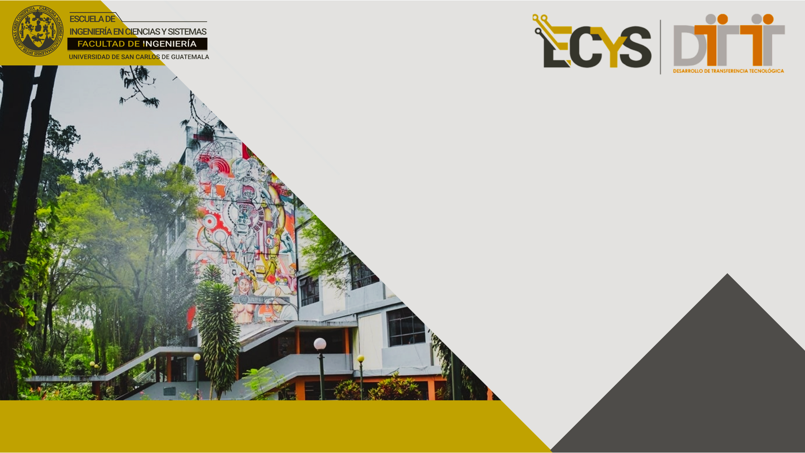
Día, Fecha: | DIA, DD/MM/2026
Hora de inicio: | 00:00
Sistemas Operativos 2 [A]
NOMBRE_ESTUDIANTE

Slide 2

UNIDAD 3: ADMINISTRACIÓN DE MEMORIA
Escuela de Ingeniería de Ciencias Y Sistemas
Facultad de Ingeniería
Universidad de San Carlos de Guatemala

Slide 3


Anuncios Importantes

Slide 4

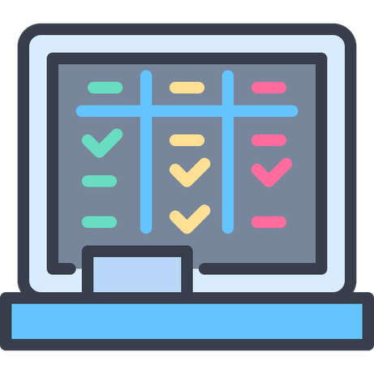
AGENDA
  Protección
  Privilegios de modo de usuario y kernel
  Control de acceso
  Seguridad
  Modelos y principios de seguridad
  Vulnerabilidades del sistema operativo y medidas de seguridad

Slide 5




COMPETENCIA(S) QUE DESARROLLAREMOS
  Entender el marco de referencia o estructura lógica general de un sistema operativo, que le permita la utilización, análisis y diseño de sistemas operativos.
  Evaluar sistemas operativos para soluciones específicas.
En el programa del curso encontrarás la competencia o competencias que debe cumplir el curso que estás impartiendo.
Colocala(s) en este apartado

Slide 6
LABORATORIO SISTEMAS OPERATIVOS 2
PROTECCIÓN Y SEGURIDAD

Slide 7






PROTECCIÓN
La protección se refiere a un mecanismo para controlar el acceso de programas, procesos o usuarios a los recursos definidos por un sistema informático.
Este mecanismo debe proporcionar un medio para especificar los controles que se impondrán, junto con un medio para hacer cumplirlos.
La protección se concibió originalmente como un complemento de los sistemas operativos de multiprogramación, de modo que los usuarios no confiables pudieran compartir de manera segura un espacio de nombres lógico común, como un directorio de archivos, o compartir un espacio de nombres físico común, como la memoria.

Slide 8






OBJETIVOS DE LA PROTECCIÓN
01
02
03
La más obvia es la necesidad de evitar la violación intencionada y maliciosa de una restricción de acceso por parte de un usuario.
Asegurar que cada componente del programa activo en un sistema utilice los recursos del sistema sólo de manera consistente con las políticas establecidas.
Detección de errores latentes en las interfaces
entre componentes.

Slide 9




PRINCIPIOS DE LA PROTECCIÓN
Un principio rector de protección clave y probado en el tiempo es el principio de privilegio mínimo. Dicta que los programas, usuarios e incluso sistemas reciban los privilegios suficientes para realizar sus tareas.
Considere la analogía de un guardia de seguridad con una llave maestra. Si esta llave permite al guardia entrar sólo a las áreas públicas que vigila, entonces el mal uso de la llave resultará en un daño mínimo. Sin embargo, si la clave permite el acceso a todas las áreas, entonces los posibles daños por la pérdida, robo, mal uso o copiado de esta serán mucho mayores.

Slide 10


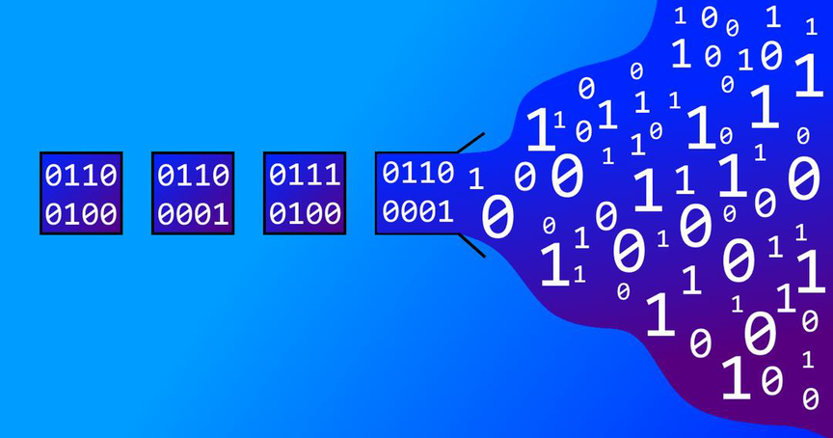

Un sistema operativo que sigue el principio de privilegio mínimo implementa sus funciones, programas, llamadas al sistema y estructuras de datos de modo que la falla o el compromiso de un componente cause el daño mínimo y permita que se produzca el daño mínimo.
El desbordamiento de un buffer en un daemon del sistema podría causar que el daemon falle, por ejemplo, pero no debería permitir la ejecución de código desde la pila del proceso que permitiría a un usuario remoto obtener privilegios máximos y acceso a todo el sistema (como sucede con demasiada frecuencia hoy en día).

Slide 11



Administrar usuarios con el principio de privilegios mínimos implica crear una cuenta separada para cada usuario, con solo los privilegios que el usuario necesita. Un operador que necesita montar archivos de respaldo en el sistema tiene acceso solo a los comandos y archivos necesarios para realizar el trabajo.
Algunos sistemas implementan control de acceso basado en roles (role-based access control o RBAC) para proporcionar esta funcionalidad.

Slide 12


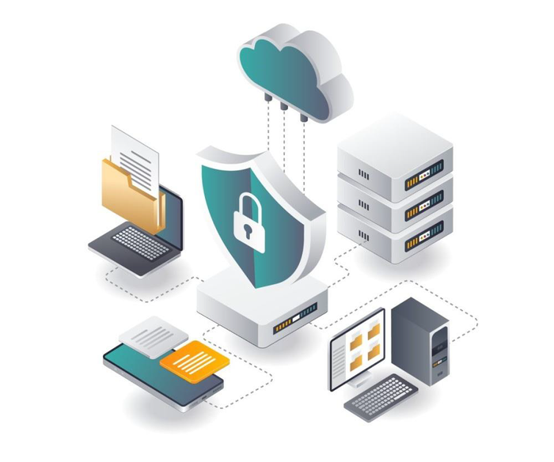
DOMINIOS DE PROTECCIÓN
Un sistema informático es una colección de procesos y objetos. Por objetos nos referimos tanto a objetos de hardware (como la CPU, segmentos de memoria, impresoras, discos y unidades de cinta) como a objetos de software (como archivos, programas y semáforos).
Las operaciones posibles pueden depender del objeto. Por ejemplo, los archivos de datos se pueden crear, abrir, leer, escribir, cerrar y eliminar; mientras que los archivos de programa se pueden leer, escribir, ejecutar y eliminar.

Slide 13



A un proceso se le debe permitir acceder sólo a aquellos recursos para los que tiene autorización. Además, en cualquier momento, un proceso debería poder acceder sólo a aquellos recursos que actualmente necesita para completar su tarea. Este segundo requisito, comúnmente conocido como principio de necesidad de conocimiento (need-to-known), es útil para limitar la cantidad de daño que un proceso defectuoso puede causar en el sistema.
Por ejemplo, cuando el proceso p invoca el procedimiento A(), al procedimiento se le debe permitir acceder sólo a sus propias variables y a los parámetros formales que se le pasan; no debería poder acceder a todas las variables del proceso p.

Slide 14



Un proceso opera dentro de un dominio de protección, que especifica los recursos a los que el proceso puede acceder. Cada dominio define un conjunto de objetos y los tipos de operaciones que pueden invocarse en cada objeto. La capacidad de ejecutar una operación sobre un objeto es un derecho de acceso.
Un dominio es una colección de derechos de acceso, cada uno de los cuales es un par ordenado <nombre-objeto, conjunto-derechos>.

Slide 15

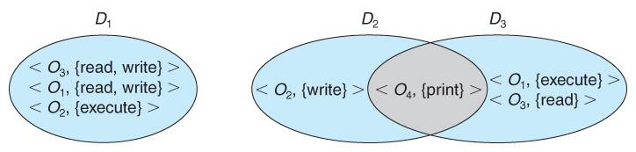
No es necesario que los dominios están separados; pueden compartir derechos de acceso. Por ejemplo, tenemos tres dominios: D1, D2 y D3. El derecho de acceso <O4, {imprimir}> es compartido por D2 y D3, lo que implica que un proceso que se ejecuta en cualquiera de estos dos dominios se puede imprimir el objeto O4. Aunque también es posible que un proceso debe ejecutarse en el dominio D1 para leer y escribir el objeto O1, mientras que sólo los procesos en el dominio D3 pueden ejecutar el objeto O1.

Slide 16


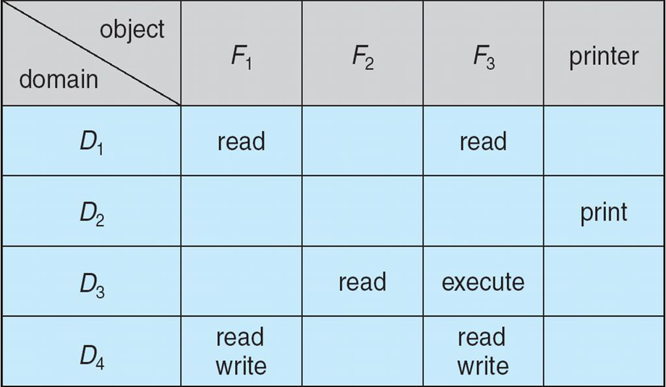
MATRIZ DE ACCESO
Nuestro modelo de protección puede verse de manera abstracta como una matriz, llamada matriz de acceso. Las filas de la matriz de acceso representan dominios y las columnas representan objetos. Cada entrada en la matriz consta de un conjunto de derechos de acceso.
Debido a que la columna define objetos explícitamente, podemos omitir el nombre del objeto en el derecho de acceso. La entrada acceso(i,j) define el conjunto de operaciones que un proceso que se ejecuta en el dominio Dj puede invocar en el objeto Di.

Slide 17


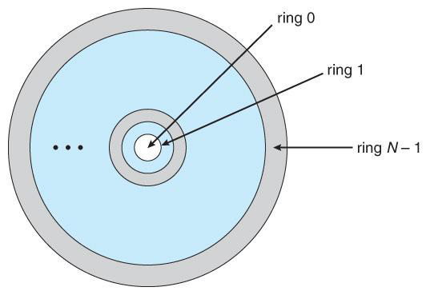
CONTROL DE ACCESO POR ANILLOS
Los dominios de protección también pueden organizarse jerárquicamente en una estructura de anillo. Cada anillo corresponde a un único dominio. Los anillos están numerados del 0 al 7.
Cada proceso se ejecuta en un anillo, de acuerdo con el número de anillo actual. Un proceso que opera en un anillo sólo puede acceder a segmentos asociados con anillos superiores (más alejados). Los procesos no pueden acceder a los segmentos asociados con los anillos inferiores.
Un proceso que se ejecuta en el dominio D0 tiene la mayor cantidad de privilegios. Si sólo existen dos anillos, este esquema es equivalente al modo de ejecución monitor-usuario, donde el modo monitor corresponde a D0 y el modo usuario corresponde a D1.

Slide 18

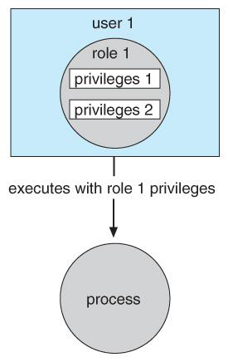

CONTROL DE ACCESO BASADO EN ROLES
A cada archivo y directorio se le asigna un propietario, un grupo o posiblemente una lista de usuarios, y para cada una de esas entidades, se asigna información de control de acceso.
El control de acceso basado en roles asigna privilegios a usuarios, programas o roles según corresponda, donde "privilegios" se refieren al derecho de realizar ciertas llamadas al sistema o de usar ciertos parámetros con esas llamadas.

Slide 19



SEGURIDAD
La protección, como comentamos, es estrictamente un problema interno: ¿Cómo proporcionamos acceso controlado a los programas y datos almacenados en un sistema informático?
La seguridad, por otra parte, requiere no sólo un sistema de protección adecuado sino también la consideración del entorno externo dentro del cual opera el sistema. Un sistema de protección es ineficaz si la autenticación del usuario se ve comprometida o si un usuario no autorizado ejecuta un programa. Los recursos informáticos deben protegerse contra el acceso no autorizado, la destrucción o alteración maliciosa y la introducción accidental de inconsistencia. Estos recursos incluyen información almacenada en el sistema (tanto datos como código), así como la CPU, la memoria, los discos, las cintas y las redes que constituye la computadora.

Slide 20



En muchas aplicaciones, garantizar la seguridad del sistema informático merece un esfuerzo considerable. Por ejemplo, los grandes sistemas comerciales que contienen nóminas u otros datos financieros son objetivos atractivos para los ladrones. la pérdida de dichos datos, ya sea por accidente o por fraude, puede perjudicar gravemente la capacidad de funcionamiento de la empresa.
Decimos que un sistema es seguro si sus recursos se utilizan y se accede a ellos según lo previsto en todas las circunstancias. Lamentablemente, no se puede lograr una seguridad total. No obstante, debemos contar con mecanismos para que las violaciones de seguridad sean algo poco común y no la norma.

Slide 21



VIOLACIONES DE SEGURIDAD
Las violaciones de seguridad (o el uso indebido) del sistema pueden clasificarse como intencionales (maliciosas) o accidentales. Es más fácil protegerse contra un mal uso accidental que contra un mal uso malicioso. En su mayor parte, los mecanismos de protección son el núcleo de la protección contra accidentes.
Además, una amenaza es la posibilidad de que se produzca una violación de la seguridad, como el descubrimiento de una vulnerabilidad, mientras que un ataque es el intento de violar la seguridad.

Slide 22










Violación de la confidencialidad
Violación de la integridad
Implica la lectura no autorizada de datos (o robo de información). Normalmente, el objetivo de un intruso es violar la confidencialidad. La captura de datos secretos de un sistema puede resultar directamente en dinero para el intruso.
Implica la modificación no autorizada de datos. Tales ataques pueden, por ejemplo, dar como resultado la transferencia de responsabilidad a una parte inocente o la modificación del código fuente de una aplicación comercial importante.
Incumplimiento de disponibilidad
Robo de servicio
Esta infracción implica la destrucción no autorizada de datos. Algunos crackers prefieren causar estragos y ganar estatus o derechos de fanfarronear que ganar dinero financieramente. La desfiguración de un sitio web es un ejemplo común de este tipo de violación de seguridad.
Esta infracción implica el uso no autorizado de recursos. Por ejemplo, un intruso (o programa de intrusión) puede instalar un demonio en un sistema que actúa como servidor de archivos.
Negación de servicio
Esta infracción implica impedir el uso legítimo del sistema. Los ataques de denegación de servicio, o DOS, a veces son accidentales. El gusano de Internet original se convirtió en un ataque de DOS cuando un error no logró retrasar su rápida propagación.

Slide 23



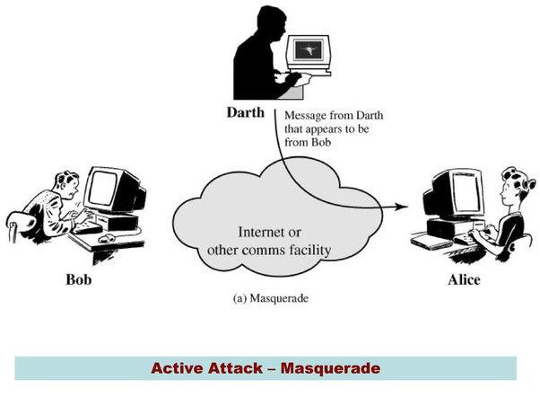

TIPOS DE ATAQUES
Los atacantes utilizan varios métodos estándar en sus intentos de violar la seguridad.
El más común es el enmascaramiento, en el que un participante en una comunicación se hace pasar por otra persona (otro host u otra persona). Al enmascararse, los atacantes violan la autenticación, la exactitud de la identificación, luego pueden aumentar sus privilegios, obteniendo asi acceso al que normalmente no se les permitiría.

Slide 24


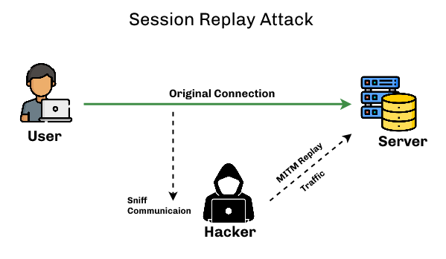

ATAQUE DE REPETICIÓN
(REPLAY ATTACK)
Consiste en la repetición maliciosa o fraudulenta de una transmisión de datos válida. A veces, la repetición comprende todo el ataque, por ejemplo, en la repetición de una solicitud de transferencia de dinero. Pero frecuentemente esto se hace junto con la modificación del mensaje, nuevamente para aumentar los privilegios. Considere el daño que se podría causar si en una solicitud de autenticación se reemplazara la información de un usuario legítimo por la de un usuario no autorizado.

Slide 25


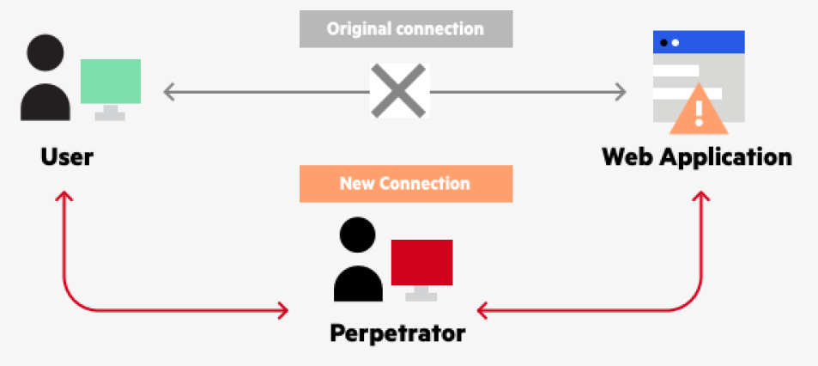

ATAQUE DE INTERMEDIARIO
(MAN-IN-THE-MIDDLE)
Consiste en que el atacante se sitúa en el flujo de datos de una comunicación, haciéndose pasar por el remitente ante el receptor, y viceversa. En una comunicación de red, un ataque de intermediario puede ir precedido de un secuestro de sesión, en el que se intercepta una sesión de comunicación activa.

Slide 26





¿COMO PROTEGER UN SISTEMA?
01
02
03
04
PROTECCIÓN FÍSICA
PROTECCIÓN HUMANA
SISTEMA OPERATIVO
PROTECCIÓN DE RED
Asegura el acceso físico a tus dispositivos restringiéndolos con contraseñas fuertes, autenticación biométrica y bloqueo de pantalla automático. En entornos sensibles, utiliza cerraduras físicas y cámaras de vigilancia, y evita dejar dispositivos desatendidos en lugares públicos.
Capacítar a los usuarios para identificar correos sospechosos, no descargar archivos o hacer clic en enlaces en correos no solicitados, y evita compartir información confidencial en llamadas o mensajes de fuentes no verificadas.
Mantén el sistema operativo actualizado con los últimos parches de seguridad y configura el software para actualizarse automáticamente. Utiliza un antivirus y habilita el firewall para proteger contra amenazas.
Configura contraseñas seguras y encripta la red Wi-Fi (utilizando WPA3 o WPA2). Cambia las configuraciones por defecto del router, como el SSID y la contraseña de administración. Desactiva las conexiones remotas no necesarias y usa VPNs para proteger los datos transmitidos.

Slide 27


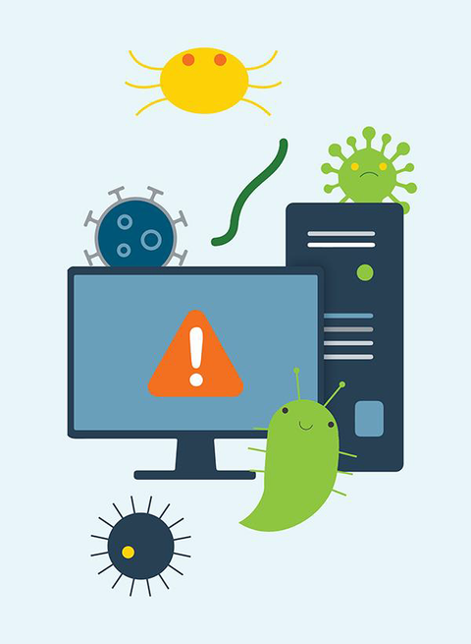
AMENAZAS DE PROGRAMAS
Los procesos, junto con el kernel, son los únicos medios para realizar el trabajo en una computadora. Por lo tanto, escribir un programa que cree una violación de la seguridad, o provocar que un proceso normal cambie su comportamiento y cree una violación, es un objetivo común de los crackers.
De hecho, incluso la mayoría de los eventos de seguridad ajenos al programa tienen como objetivo causar una amenaza al programa.

Slide 28


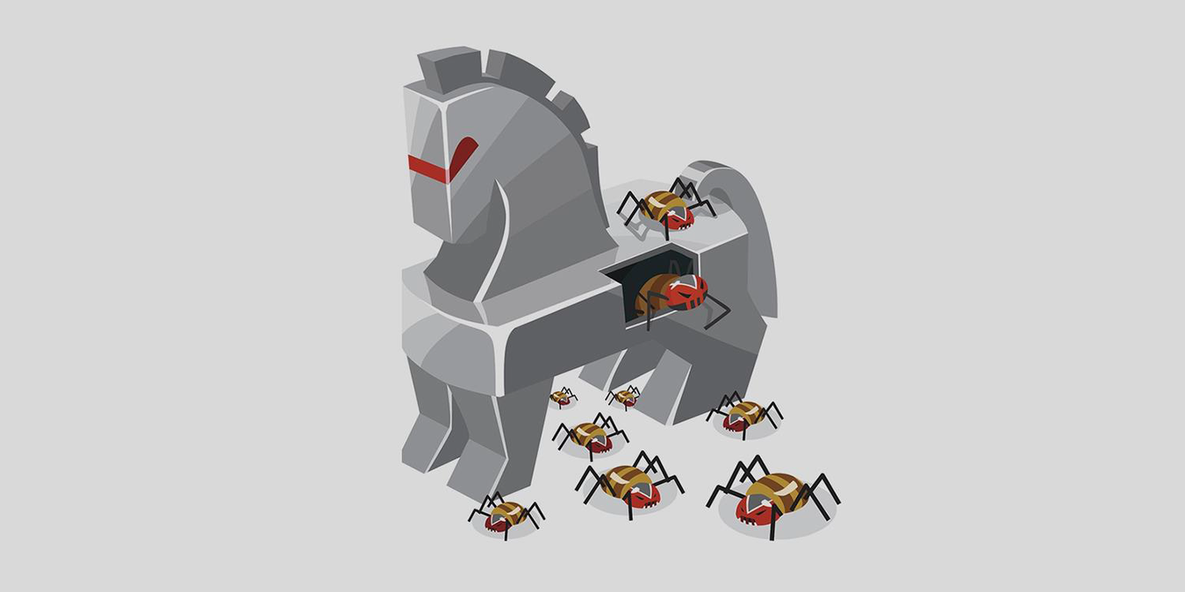
TROYANOS
Muchos sistemas tienen mecanismos para permitir que otros usuarios ejecuten programas escritos por usuarios. Estos programas se ejecutan en el dominio que proporciona los derechos de acceso del usuario que los ejecuta.
Un virus troyano es un tipo de malware que se descarga en una computadora disfrazado de programa legítimo. El programa se ejecutaría dentro del dominio del usuario, permitiéndole hacer cualquier cosa que el usuario pueda hacer, incluida la eliminación de sus archivos, por ejemplo.

Slide 29



BACKDOORS
El diseñador de un programa o sistema puede dejar un hueco en el software que sólo él es capaz de utilizar. Por ejemplo, el código podría buscar un ID de usuario o una contraseña específicos y podría eludir los procedimientos de seguridad normales.
Las trampillas plantean un problema difícil porque, para detectarlas, tenemos que analizar todo el código fuente de todos los componentes de un sistema. Dado que los sistemas de software pueden constar de millones de líneas de código, este análisis no se realiza con frecuencia y, a menudo, no se realiza en absoluto.

Slide 30
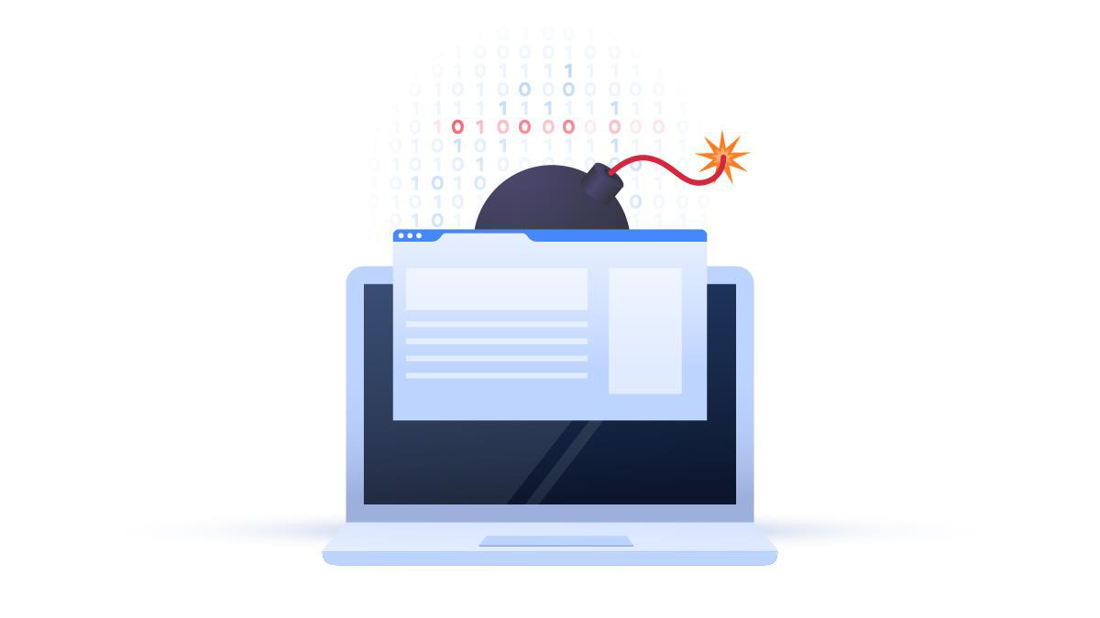
BOMBA LOGICA
Considere un programa que inicia un incidente de seguridad sólo bajo ciertas circunstancias. Sería difícil de detectar porque, en operaciones normales, no habría ningún agujero de seguridad. Sin embargo, cuando se cumpliera un conjunto predefinido de parámetros, se crearía el agujero de seguridad. Este escenario se conoce como bomba lógica.
Un programador, por ejemplo, podría escribir código para detectar si todavía tiene empleo; si esa verificación falla, se podría generar un demonio para permitir el acceso remoto o se podría ejecutar un código para causar daños al sitio.

Slide 31


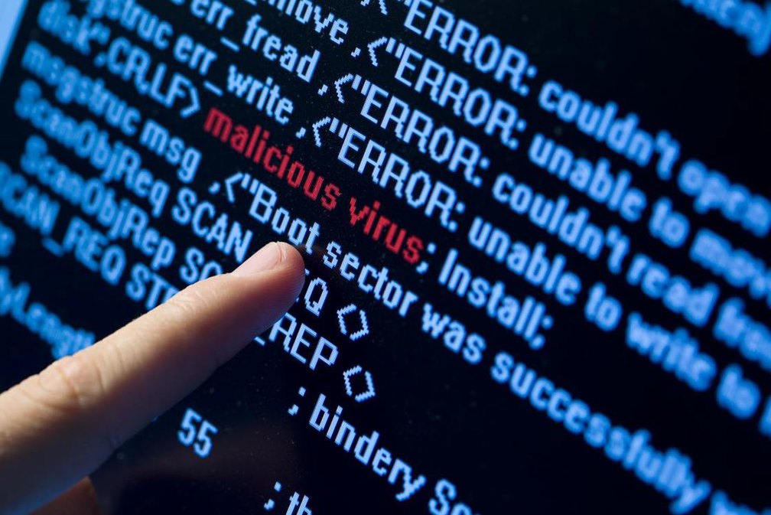
VIRUS
Otra forma de amenaza de programa es un virus. Un virus es un fragmento de código incrustado en un programa legítimo. Son capaces de autorreplicarse y están diseñados para "infectar" otros programas. Pueden causar estragos en un sistema al modificar o destruir archivos y provocar fallas en el sistema y mal funcionamiento del programa.
Como ocurre con la mayoría de los ataques de penetración, los virus son muy específicos de arquitecturas, sistemas operativos y aplicaciones.

Slide 32


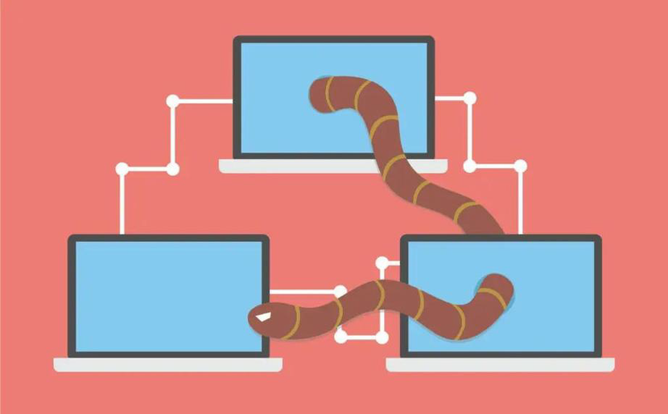
GUSANOS
Un gusano es un programa autónomo y autorreplicante que utiliza mecanismos de red para propagarse a otras máquinas.
Los gusanos pueden modificar y eliminar archivos e incluso pueden inyectar software malicioso adicional en una computadora. A veces, el propósito de un gusano informático es sólo hacer copias de sí mismo una y otra vez, agotando los recursos del sistema al sobrecargar una red.

Slide 33



ESCANEO DE PUERTOS
El escaneo de puertos no es un ataque, sino más bien un medio para que un hacker detecte las vulnerabilidades de un sistema ante un ataque.
El escaneo de puertos generalmente es automatizado e involucra una herramienta que intenta crear una conexión TCP/IP a un puerto específico o a un rango de puertos.

Slide 34



NEGACIÓN DE SERVICIO (DDOS)
Los ataques DOS no tienen como objetivo obtener información o robar recursos, sino interrumpir el uso legítimo de un sistema o instalación. La mayoría de los ataques de denegación de servicio involucran sistemas en los que el atacante no ha penetrado. De hecho, lanzar un ataque que impida el uso legítimo es frecuentemente más fácil que irrumpir en una máquina o instalación.
Los ataques de denegación de servicio generalmente se basan en la red. Se dividen en dos categorías. El primer caso es un ataque que utiliza tantos recursos de las instalaciones que, en esencia, no se puede realizar ningún trabajo útil. El segundo caso implica interrumpir la red de la instalación.

Slide 35


Parte de la Taxonomía de Bloom nos habla de la parte de crear (llevar a la realidad la teoría aprendida) trata de dar ejemplos de este estilo, si aplican
Ejemplo Guiado:
Control de Acceso en Linux

Slide 36


CONCEPTOS CLAVE APRENDIDOS
  Protección: La protección se define como un mecanismo diseñado para controlar el acceso de programas, procesos o usuarios a los recursos definidos por un sistema informático
  Principio de Privilegio Mínimo: Un principio rector clave y probado en el tiempo para la protección es el principio de privilegio mínimo. Este principio dicta que los programas, usuarios e incluso sistemas deben recibir solo los privilegios suficientes para realizar sus tareas
  Seguridad: Mientras que la protección es principalmente un problema interno centrado en el acceso controlado a programas y datos dentro del sistema, la seguridad, por otro lado, requiere no solo un sistema de protección adecuado, sino también considerar el entorno externo en el que opera el sistema.

Slide 37

VALOR DE LA SEMANA
  Etica: Los mecanismos de control de acceso, privilegio y seguridad deben programarse de manera responsable, siendo que somos personas que potencialmente estarán detrás de sistemas que requieren seguridad importante, es esencial mantener una ética intachable.

Slide 38
REFERENCIAS
Least Privilege
https://csrc.nist.gov/glossary/term/least_privilege
Seguridad
Computer Security Basics - Kaufman, Perlman & Speciner

Slide 39

¡GRACIAS POR LA ATENCIÓN!
¿Dudas?

